Slide 1
情報セキュリティ
情報Ⅰ Ｎｏ．０５

Slide 2
【ＴＲＹ】①
模擬体験サイトで脅威を体験
前で演示するので、どのような内容かメモしよう
項目 | どのような内容
フィッシング詐欺
ワンクリック詐欺
ランサムウェア

Slide 3
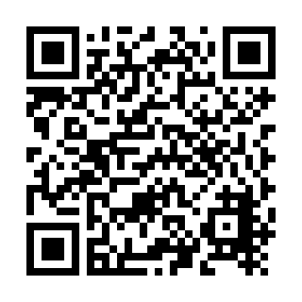
【ＴＲＹ】②
脅威について調べよう
大阪府警サイバー犯罪対策室の「注意喚起情報」で増えている脅威を調べてみよう。（フィッシング詐欺以外で）
増えている脅威 | どんな脅威？（説明）

Slide 4
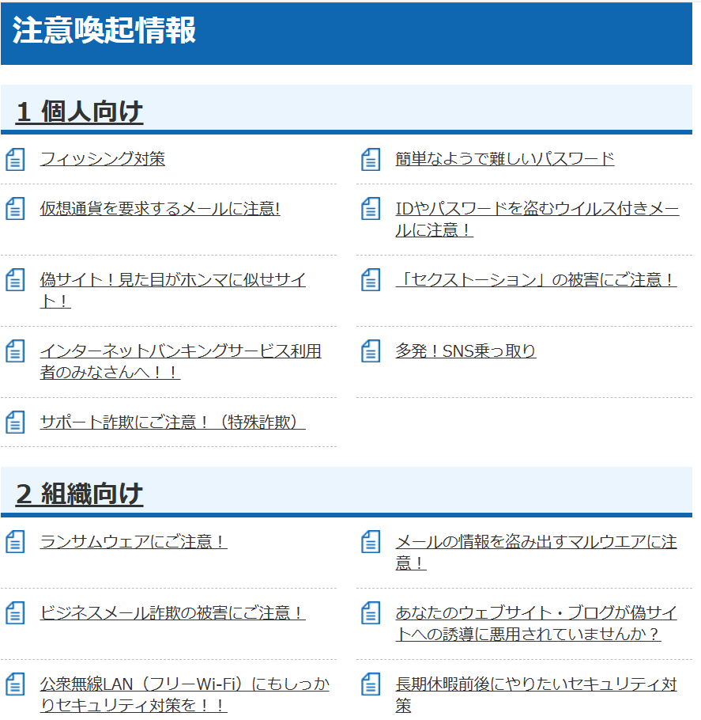
【ＴＲＹ】②
脅威について調べよう
今タイムリーな
脅威が掲載されています
この中から3つ選んで
内容をメモしよう！
https://www.police.pref.osaka.lg.jp/seikatsu/saiba/chuikanki/index.html

Slide 5
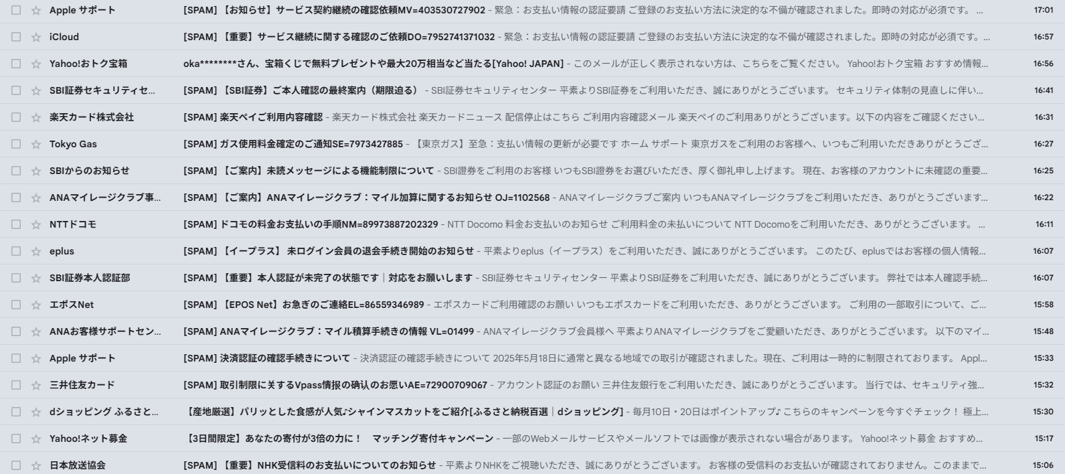
私の迷惑メールフォルダ
・迷惑メールフォルダ（Googleが迷惑メールと判定したもの）
・Ａｐｐｌｅ・icloud・Ｙａｈｏｏ・SBI証券・楽天・TOKYOGAS・ＡＮＡ・・
←これって本物？？

Slide 6
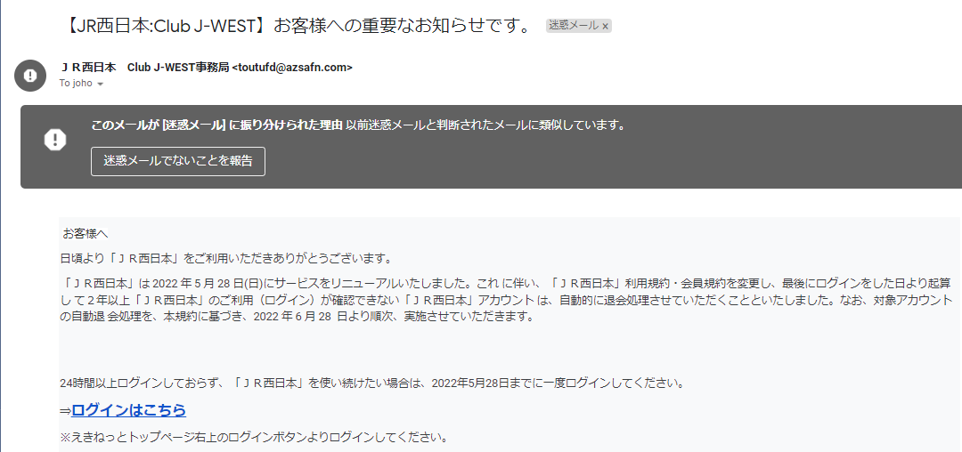

メールを開けてみると・・
アドレスがおかしい
ＪＲなら会社のアドレス
ねらいはＩＤとパスを盗むこと
→フィッシングサイトへの誘導

Slide 7
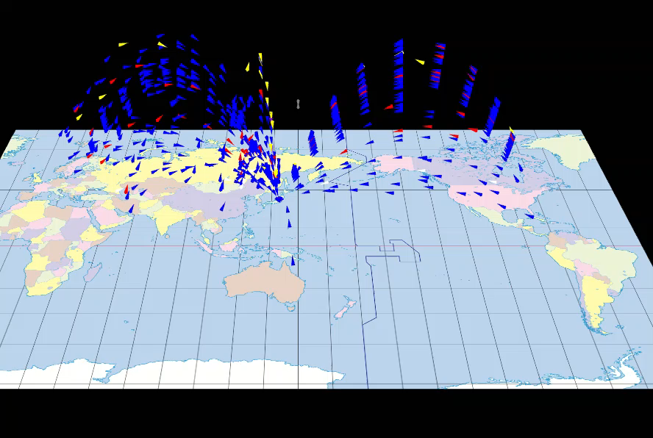
【ＴＲＹ】③
サイバー攻撃の現状を見よう
Atlas | 国立研究開発法人情報通信研究機構 サイバーセキュリティ研究室 (nicter.jp)

Slide 8
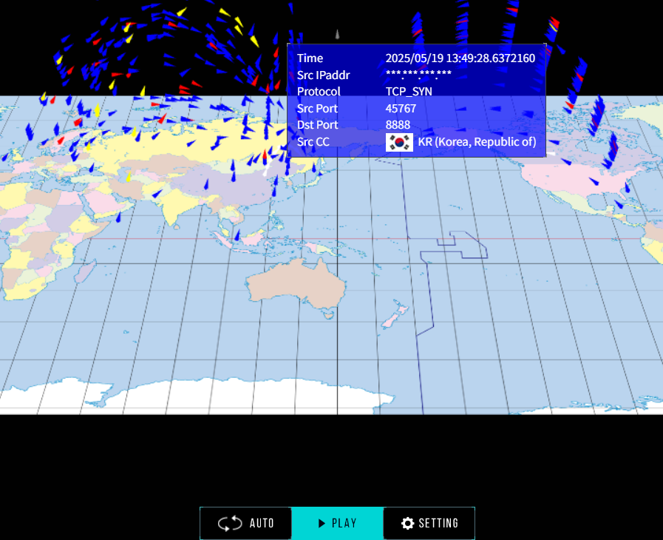
【ＴＲＹ】③
サイバー攻撃の現状を
「一時停止」して矢印をクリックすると、どこの国からの攻撃か、読み取ることができます。
日本への攻撃が多そうな国を調べて3つ書こう
③日本に攻撃して
いる組織がある国
②矢印をクリック
①一時停止を押す

Slide 9
疑問？
何が目的で
このようなことを
するのだろう？

Slide 10
【知識の整理】①
①（サイバー犯罪）
＝コンピュータや情報通信ネットワークを使った犯罪
１）（不正アクセス禁止法違反）
＝セキュリティの欠陥や不正にＩＤ・パスを使う
※（ソーシャルエンジニアリング）
＝だましたりなど技術を使わずに情報を盗む
２）（コンピュータ・電磁記録対象犯罪）
＝不正に操作しデータを改ざん
（例）コンピュータウイルスやマルウェアの作成
３）（ネットワーク利用犯罪）
＝ネットワークを利用して行う犯罪
（例）違法情報送信、誹謗中傷、フィッシング詐欺

Slide 11
【知識の整理】②
②（情報セキュリティ） ＝不正行為や不慮の事故に対して安全対策を講じる
１）（認証技術）＝情報技術で安全対策
・（知識認証）＝本人だけが知っている情報（例）パスコード ・（所有認証）＝本人だけが持っているもの（例）端末、カード ・（生体認証）＝本人の身体的特徴（例）指紋、顔の特徴
→（多要素認証）＝2つ以上の認証方法を組み合わせる
２）（情報セキュリティポリシー）＝組織でルールを構築
・機密性＝許可された人だけがアクセスできるように制限
・完全性＝内容が正確で、不正に改ざんされないように制限
・可用性＝必要な時に使えるよう、システムダウンの対策
３）個人で・・推測されにくいパスワード、情報モラル・法律

Slide 12
身近な認証技術
～侵入されないようどう守る？～
家なら
知識認証＝パスコード（番号）
所有認証＝家の鍵、カード、スマートフォン
生体認証＝カメラで顔の確認
ｉｐｈｏｎｅ・アプリなら
知識認証＝パスコード（4桁・6桁）
所有認証＝認証コードのメッセージ送信
生体認証＝瞳、顔、指紋認証あり
認証技術は身近なところで使われている

Slide 13
参考：どうやって
他人のパスワードを破るのか？
①類推攻撃
・ユーザ名、誕生日、電話番号、住所・・・
②辞書攻撃
・よく使われるパスワードを辞書のようにリスト
化し順番に試していく（例）password 123456
③総当たり攻撃（ブルートフォース攻撃）
・可能な組み合わせをすべて試す方法
（例）4桁数字なら0000～9999まで順に試す

Slide 14
参考：
総当たり攻撃を破るための時間
使用できる文字数と入力桁数によるパスワードの最大解読時間(IPA,2008)
使用する文字の種類 | 4文字の場合 | 6文字の場合 | 8文字の場合 | 10文字の場合
英字（大文字、小文字区別しない） 26字 | 約3秒 約45.7万通り | 約37分 約3億892万通り | 約17日 約2088億通り | 約32年 約141兆通り
英字（大文字、小文字区別）＋数字 62字 | 約2分 約1478万通り | 約5日 約568億通り | 約50年 約218兆通り | 約20万年 約115京通り
英字（大文字、小文字区別）＋数字＋記号 94字 | 約9分 約7807万通り | 約54日 約6899億通り | 約1千年 約6096兆通り | 1千万年 約5386京通り
現実的な安全ラインは
英字（大文字・小文字区別）＋数字の8文字以上

Slide 15
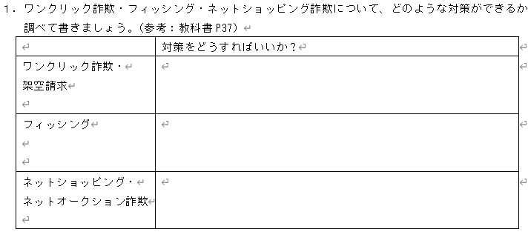
【確認課題】１．

Slide 16
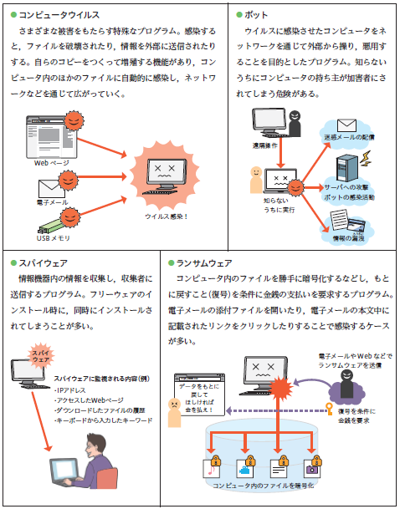
【知識の整理】③
③（マルウェア）
＝悪意を持って作成された不正ソフトウェア
（コンピュータ ウィルス） | （ボット） | （スパイ ウェア） | （ランサム ウェア）
感染・増殖・伝染
して被害を与える
ＰＣを外部から
操る目的
情報を収集し
送信する目的
端末やデータを人質に金品要求

Slide 17
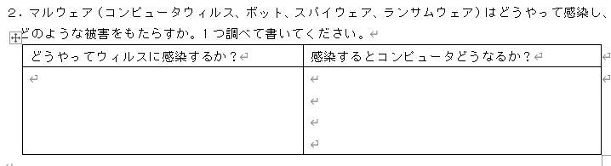
【確認課題】２．

Slide 18
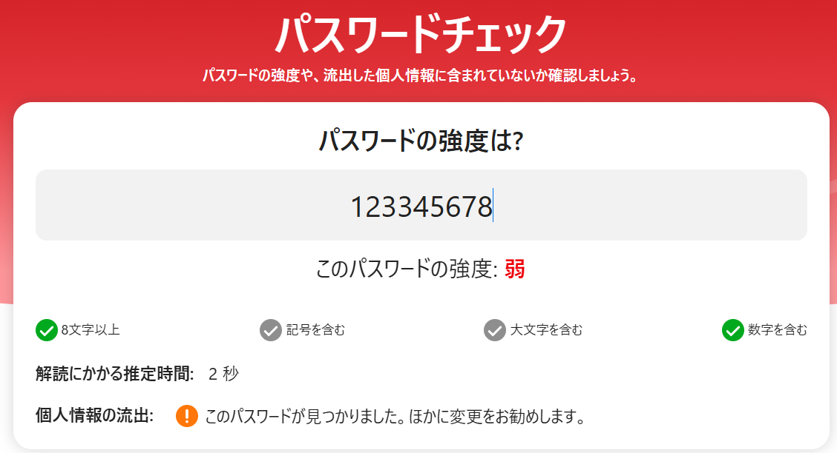
【確認課題】３．
３．自分のパスワードの安全性を調べてみよう
https://idprotect.trendmicro.com/ja-jp/vault/tool/password-check
パスワードの強度 | 解読時間 | 個人情報の流出

Slide 19
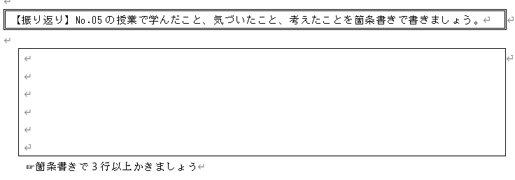
【振り返り】
フィッシングメール来てた
身近な人の経験など

